Slide 1
Analitik Fonksiyonlar
Analitik fonksiyonlar, genel olarak verileri, istediğimiz parçalarda ve istediğimiz sırada ele almamızı sağlar.
Oracle’ın analitik fonksiyon desteği, günlük hayatta bir çok raporlama ihtiyacımıza cevap vermektedir.
Analitik fonksiyonlar sayesinde hem daha az karmaşık sorgular oluşturarak istediğimiz raporları üretiyoruz hem de daha performanslı sorgular elde ediyoruz.

Slide 2
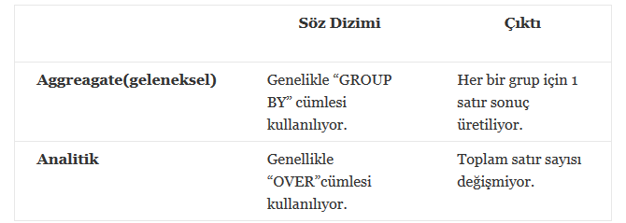
Aggregate ile Analitik Fonksiyonların Karşılaştırılması

Slide 3

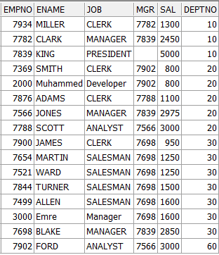
Aggregate ile Analitik Fonksiyonların Karşılaştırılması

Slide 4
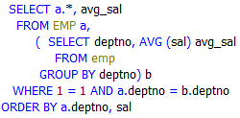

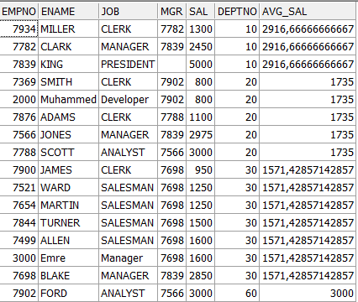

Slide 5
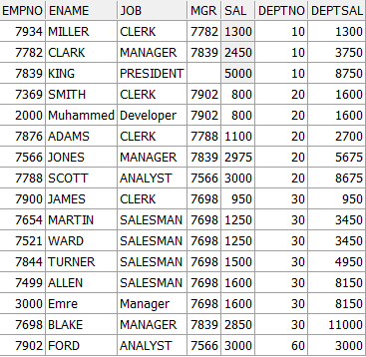
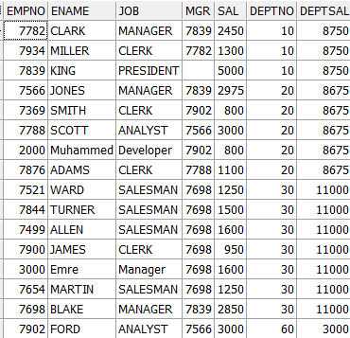
Analitik Aggregation Örneği

Slide 6
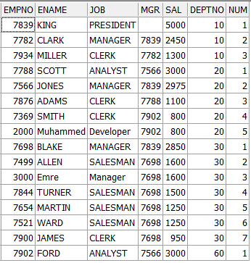
ROW_NUMBER
Sıralı bir şekilde numara verir.
select emp.*, ROW_NUMBER() OVER (PARTITION BY DEPTNO ORDER BY SAL DESC) NUM from emp

Slide 7
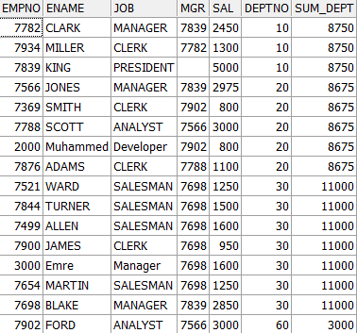
SUM
select emp.*, SUM(SAL) OVER (PARTITION BY DEPTNO) SUM_DEPT from emp

Slide 8
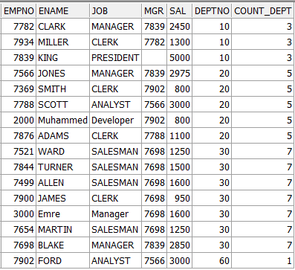
COUNT
select emp.*, COUNT(SAL) OVER (PARTITION BY DEPTNO) COUNT_DEPT from emp

Slide 9
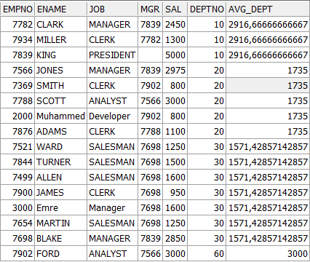
AVG
select emp.*, AVG(SAL) OVER (PARTITION BY DEPTNO) AVG_DEPT from emp

Slide 10
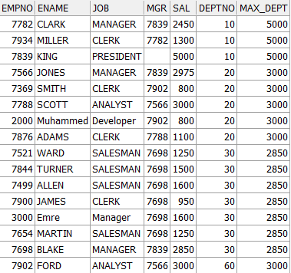
MAX
select emp.*, MAX(SAL) OVER (PARTITION BY DEPTNO) MAX_DEPT from emp

Slide 11
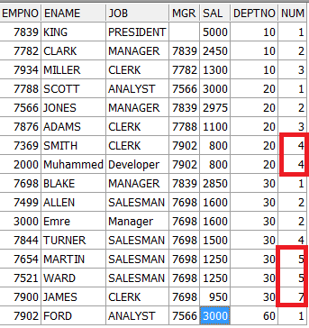
RANK()
Belirtilen kurallara göre sıralama yapar ve numaralandırır, aynı değerlere aynı rank’i verdiği için ardışık olmayabilir.
select emp.*, RANK() OVER (PARTITION BY DEPTNO ORDER BY SAL DESC) NUM from emp

Slide 12
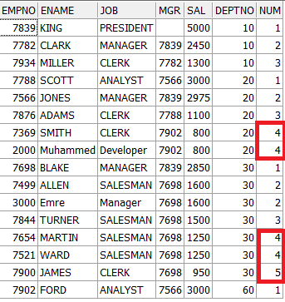
DENSE_RANK()
Belirtilen kurallara göre sıralama yapar ve numaralandırır. RANK’a çok benzer, ardışık sıralama vardır.
select emp.*, DENSE_RANK() OVER (PARTITION BY DEPTNO ORDER BY SAL DESC) NUM from emp

Slide 13
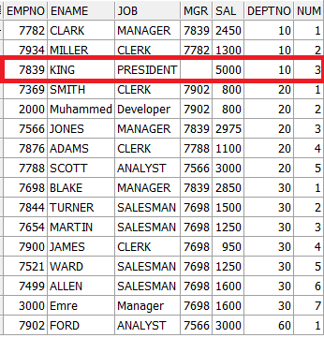
NULLS LAST/FIRST
Nullları alta veya başa alabiliriz. Örnekte de görüldüğü gibi tek null satışı sona alındı.
select emp.*, ROW_NUMBER() OVER (PARTITION BY DEPTNO ORDER BY MGR DESC NULLS LAST) NUM from emp

Slide 14
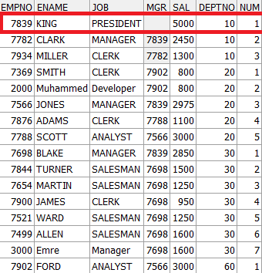
NULLS LAST/FIRST
select emp.*, ROW_NUMBER() OVER (PARTITION BY DEPTNO ORDER BY MGR DESC NULLS FIRST) NUM from emp

Slide 15
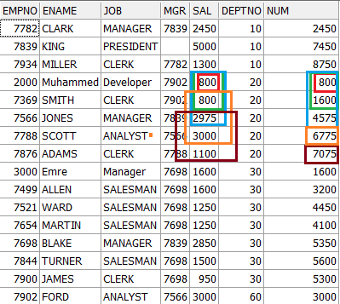
ROWS x PRECEDING
select emp.*, SUM(SAL) OVER (PARTITION BY DEPTNO ORDER BY EMPNO ROWS 2 PRECEDING) NUM from emp

Slide 16
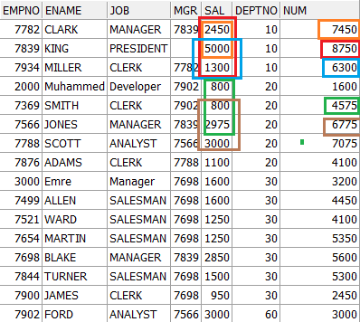
ROWS BETWEEN x PRECEDING AND x FOLLOWING
Aşağıdaki sorguda “ ROWS BETWEEN 1 PRECEDING AND 1 FOLLOWING ” söz deyimi ile window un sınırları o an ki satırın 1 öncesi ve 1 sonrası olarak ayarlanmıştır. Bu window size a göre toplamlar hesaplanmıştır.
select emp.*, SUM(SAL) OVER (PARTITION BY DEPTNO ORDER BY EMPNO ROWS BETWEEN 1 PRECEDING AND 1 FOLLOWING) NUM from emp

Slide 17
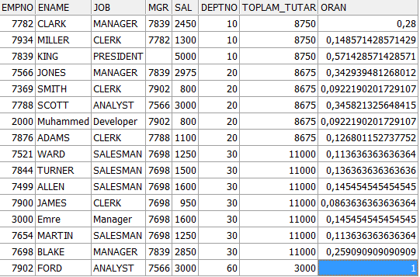
RATIO_TO_REPORT
Belirtilen değerin belirtilen satır kümesindeki oranını verir.
select emp.*, SUM(SAL) OVER (PARTITION BY DEPTNO) TOPLAM_TUTAR, RATIO_TO_REPORT(SAL) OVER (PARTITION BY DEPTNO) ORAN from emp

Slide 18
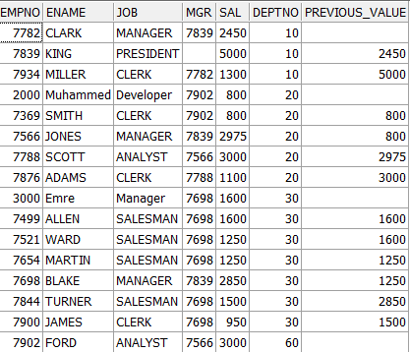
LAG
Belirtilen alanın önceki satırdaki değerini verir.
select emp.*, LAG(SAL,1) OVER (PARTITION BY DEPTNO ORDER BY EMPNO) PREVIOUS_VALUE from emp order by deptno

Slide 19
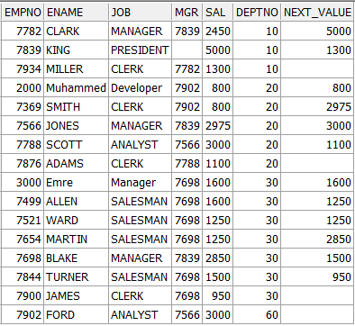
LEAD
Belirtilen alanın sonraki satırdaki değerini verir.
select emp.*, LEAD(SAL,1) OVER (PARTITION BY DEPTNO ORDER BY EMPNO) NEXT_VALUE from emp order by deptno

Slide 20
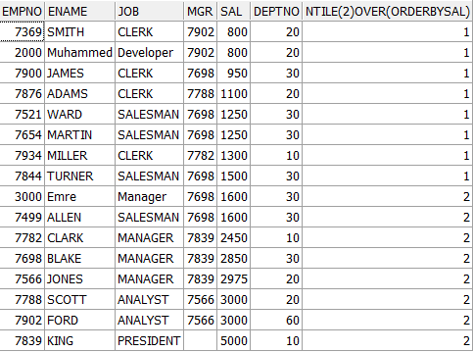
NTILE
Belirtilen sayıya göre sıralama yapar.
select emp.*, NTILE(2) OVER (ORDER BY SAL) from emp

Slide 21
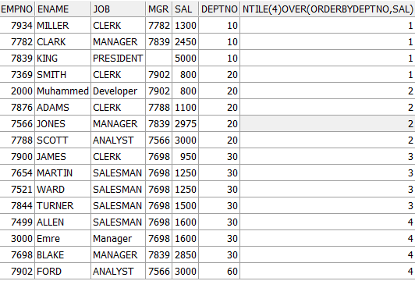
NTILE
select emp.*, NTILE(4) OVER (ORDER BY deptno, sal) from emp

Slide 22
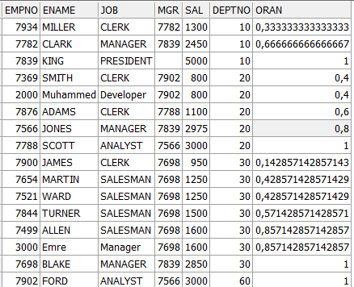
CUME_DIST
Satırdaki değerin diğer satırlardaki değere göre pozisyonunu verir, belirtilen_degere_esit_veya_daha_kucuk_degerlerin_sayisi / belirtilenbolumdeki_toplam_kayit_sayisi
select emp.*, CUME_DIST() OVER (PARTITION BY DEPTNO ORDER BY SAL NULLS LAST) ORAN from emp

Slide 23
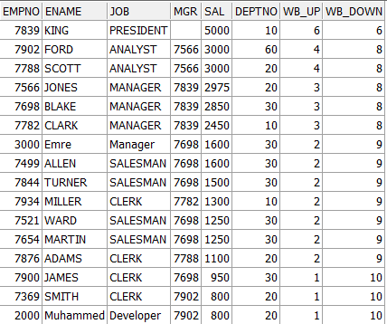
WIDTH_BUCKET
Belirtilen aralıkta belirtilen kayıt kümesini değere uygun olarak parçalara ayırır.
WIDTH_BUCKET(alan, dusukdeger, yuksekdeger, parca_sayisi)
SELECT emp.*, WIDTH_BUCKET(SAL,0,10000,10) AS WB_UP, WIDTH_BUCKET(SAL,10000, 0, 10) AS WB_DOWN FROM emp order by sal desc

Slide 24
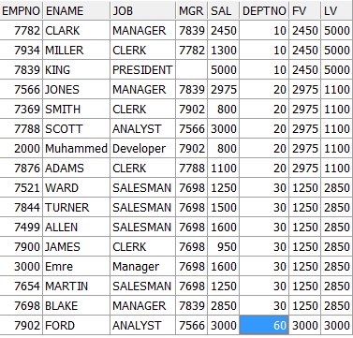
FIRST_VALUE / LAST_VALUE
Kayıt kümesindeki ilk değeri / son değeri verir.
SELECT emp.*, FIRST_VALUE(sal) OVER (PARTITION BY deptno) FV, LAST_VALUE(sal) OVER (PARTITION BY deptno) LV FROM emp

Slide 25
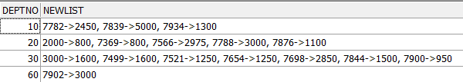
LISTAGG
SELECT DEPTNO, LISTAGG (EMPNO || '->' ||SAL, ', ') WITHIN GROUP (ORDER BY DEPTNO) AS newList FROM emp GROUP BY DEPTNO

Slide 26


CONNECT BY
Belirli sayıda satır üretmek için kullanılır.
SELECT trim(to_char(rownum-1,'00')) SAAT FROM dual CONNECT BY LEVEL <= 5
SELECT trim(to_char(rownum+5,'00')) SAAT FROM dual CONNECT BY LEVEL <= 10

